Slide 1

第一篇 神经网络是如何实现的（一）
面向人工智能初学者的通俗讲座
《计算机是如何实现智能的》之
清华大学 计算机系
马少平
跟我学AI公众号

Slide 2

目标
定位
  面向人工智能初学者
内容
  通俗易懂
  由浅入深
  不失严谨
  独立成篇

Slide 3
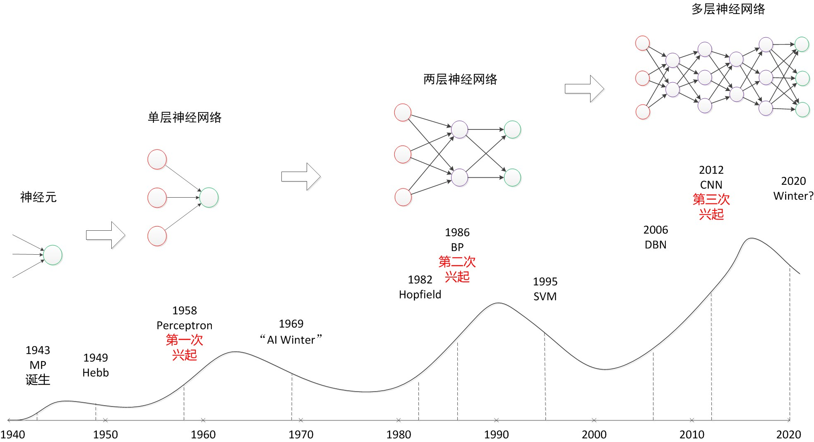
第一篇 神经网络是如何实现的
神经网络发展历史
2011
语音识别
图象识别
深度学习
Notes:
神经网络
40年代开始研究：人工神经元模型
60年代开始落入低潮
异或（XOR）问题：只有输入、输出两层
80年代再次兴起
BP（反向传播）算法，中间加入隐含层。
90年代再次落入低潮：受限于计算能力和数据资源的不足
2006年提出深度学习：多层神经网络
语音识别
图象识别

Slide 4
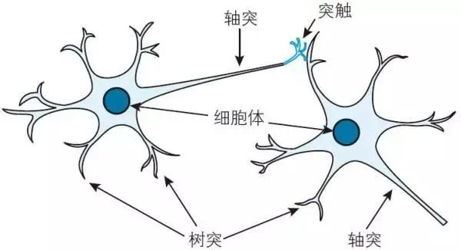
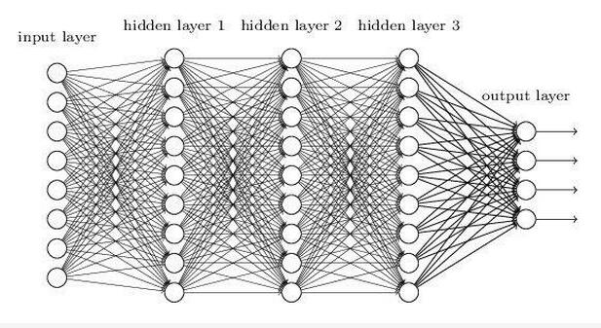
什么是神经网络？
人工神经元网络（ANN或者NN）
Notes:
一般来说，人工神经网络是受大脑神经网络的启发提出的，但是这么简单说还是不清楚神经网络是怎么一回事。让我们从一个简单的数字识别谈起，看看神经网络到底是怎么一回事。

Slide 5
1.1 从数字识别谈起
数字3的图像
数字8的图像
数字3的模式

Slide 6
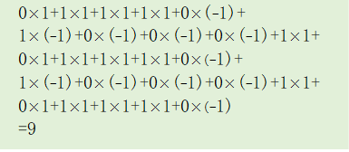
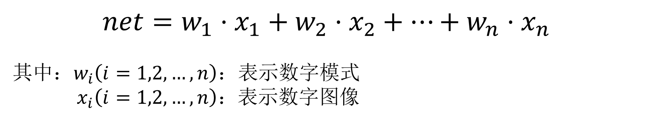
模式匹配
·
=
$$net=w_{1}·x_{1}+w_{2}·x_{2}+…+w_{n}·x_{n}$$
其中：$w_{i}\left(i=1,2,…,n\right)：$表示数字模式
$x_{i}\left(i=1,2,…,n\right)：$表示数字图像

Slide 7
数字3、数字8与模式3的匹配
·
= 143
·
= 115

Slide 8
存在的问题
笔画多少带来的问题
  1的笔画少
  8的笔画多
如何评判匹配的程度？

Slide 9
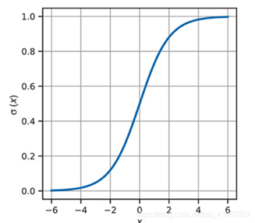



使用Sigmoid函数
$$σ\left(net\right)$$
使用sigmoid函数将匹配结果
变换到0~1之间
$σ\left(net\right)=\frac{1}{1+e^{−net}}$
$$net$$

Slide 10
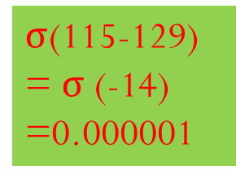
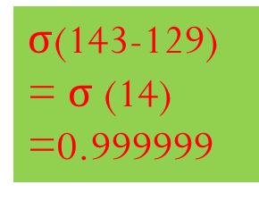


增加偏置项
$σ$(143-129)
= $σ$(14)
=0.999999
通过增加偏置项让sigmoid函数平移
net net+b (b<0)
$$σ\left(net\right)$$
$σ$(115-129)
= $σ$(-14)
=0.000001
$$σ\left(net+b\right)$$
net net+b (b<0)
-14
14

Slide 11
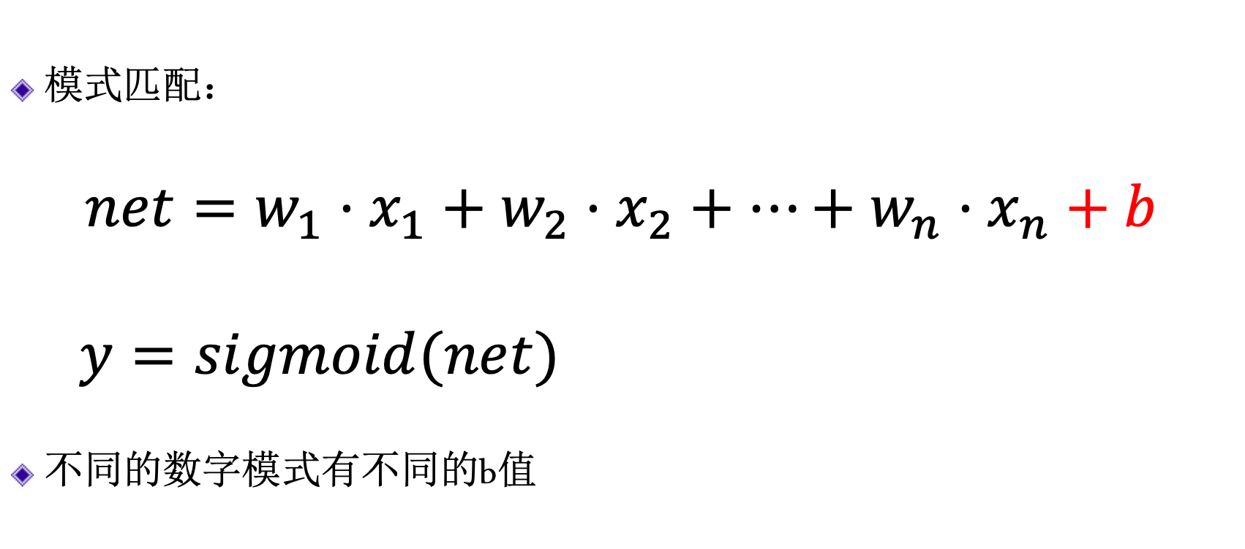
增加偏置项
模式匹配：
$$net=w_{1}·x_{1}+w_{2}·x_{2}+…+w_{n}·x_{n}+b$$
$y=sigmoid(net)$
不同的数字模式有不同的b值

Slide 12


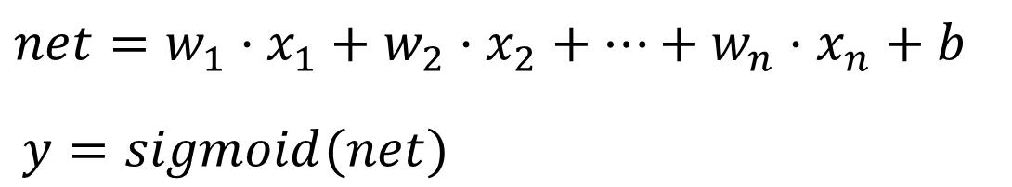




图示表示
$$y$$
神经元
$$w_{1}$$
$$w_{n}$$
$$net=w_{1}·x_{1}+w_{2}·x_{2}+…+w_{n}·x_{n}+b$$
$y=sigmoid(net)$
$$w_{2}$$
$$…$$
$$x_{1}{ x}_{2 } …{ x}_{n}$$

Slide 13
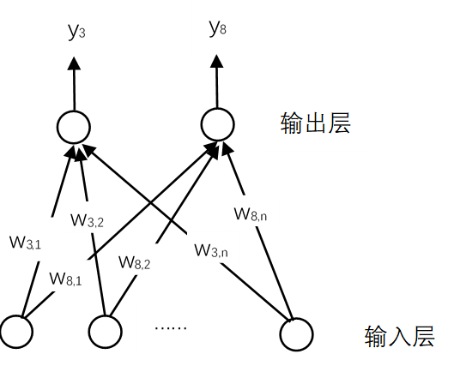

神经网络
模式3
模式8
$$x_{1}{ x}_{2 } …{ x}_{n}$$

Slide 14
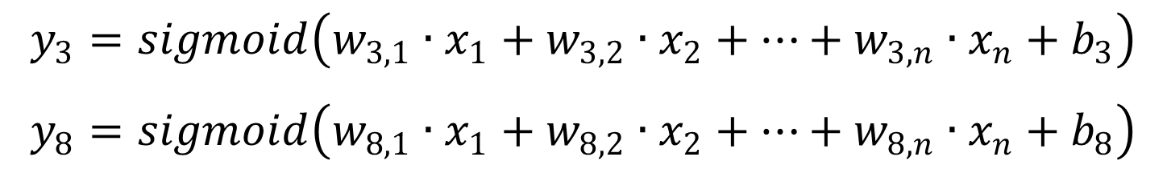

神经网络
$$x_{1}{ x}_{2 } …{ x}_{n}$$
$$y_{3}=sigmoid\left(w_{3,1}∙x_{1}+w_{3,2}∙x_{2}+…+w_{3,n}∙x_{n}+b_{3}\right)$$
$$y_{8}=sigmoid\left(w_{8,1}∙x_{1}+w_{8,2}∙x_{2}+…+w_{8,n}∙x_{n}+b_{8}\right)$$

Slide 15

数字识别神经网络
y₁
y₂
y₃
y₄
y₅
y₆
y₇
y₈
y₉
y₀
……
$$x_{1}{ x}_{2 } …{ x}_{n}$$
$$y_{i}=sigmoid\left(w_{i,1}∙x_{1}+w_{i,2}∙x_{2}+…+w_{i,n}∙x_{n}+b_{i}\right)$$
Notes:
引出10个数字识别网络，哪个输出最大，结果为哪个。

Slide 16

神经网络的横向扩展——增加模式
y₃
y₈
……
$$x_{1}{ x}_{2 } …{ x}_{n}$$
Notes:
如何增加一个模式

Slide 17
神经网络的纵向扩展——局部模式
不相同
相同
Notes:
增加层的含义，不同粒度的模式

Slide 18


让神经网络更深——模式组合
$$y_{3}{ y}_{8 }$$
８的右部
３的右部
３的左部
８的左部
……
$$x_{1}{ x}_{2 } …{ x}_{n}$$
Notes:
可以引申出更多的层，深度学习

Slide 19

多层神经网络
……
输出层
越靠近输入层的神经元，刻画的模式越是体现细微信息的特征；
越靠近输出层的神经元，刻画的模式越是体现整体信息的特征。
每一层隐含层还可以横向扩展。
……
隐含层
……
隐含层
……
输入层
$$x_{1}{ x}_{2 } …{ x}_{n}$$
Notes:
越靠近输入层的神经元，刻画的模式越是体现细微信息的特征；
越靠近输出层的神经元，刻画的模式越是体现整体信息的特征。
每一层隐含层还可以横向扩展。

Slide 20
如何获得模式？
模式通过神经元的连接权重表示
通过训练样本，自动学习权重，也就是模式
不是人工设计！
学习到的模式是一种隐含表达，并不像我们举例的这样清晰

Slide 21
敬请关注“跟我学AI”公众号
扫描二维码关注“跟我学AI”公众号

